Slide 1
প্রিয় শিক্ষার্থীরা তোমাদের ফুলের শুভেচ্ছা

Slide 2
আ.ন.ম মাঈন উদ্দিন
সিনিয়র শিক্ষক
মাষ্টার ট্রেইনার –আইসিটি (বিটিটি ও বিসিসি)
মোঃ ইলিয়াছ মিয়া চৌং উচ্চ বিদ্যালয়
সদর,কক্সবাজার।
মোবাঃ ০১৮১৯৮৬৭৮৪০
Email: mdsony2011@gmail.com

Slide 3
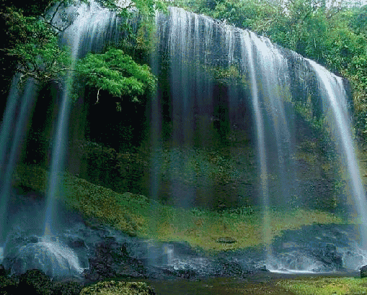
আজকের পাঠে তোমাদের স্বাগতম

Slide 4
বিষয়ঃবাংলা ১ম পত্র
শ্রেণিঃ ৯ম
পাঠ শিরোনামঃ ঝর্ণার গান
( কবিতা )

Slide 5
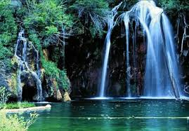
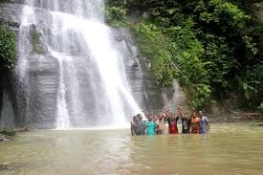
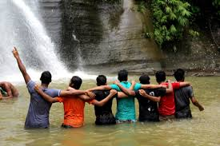
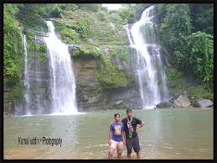
এসো নিচে আমরা কিছু ছবি দেখি
উপরের ছবিগুলোর মাধ্যমে কি বুঝতে পারছ

Slide 6
আজকের পাঠ
ঝর্ণার গান - সতেন্দ্রনাথ দত্ত

Slide 7
শিখনফল
এই পাঠ শেষে শিক্ষার্থীরা----
কবি পরিচিতি বলতে পারবে।
নতুন শব্দের অর্থ বলতে পারবে।
“ ঝর্ণা ” কবিতাটি আবৃতি করতে পারবে।
“ঝর্ণা ” কি বলতে পারবে ।

Slide 8
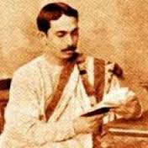
কবি পরিচিতি
জন্ম: ১৮৮২ সাল, কলকাতা
গ্রন্থ: বেণু ও বীণা, কুহু ও কেকা ইত্যাদি
ছদ্ম নাম: ছন্দের জাদুকর
কর্মজীবন: ব্যাবসা,পরে -সাহিত্য কর্ম
সত্যেন্দ্রনাথ দত্ত
মৃত্যু: ১৯2২ সাল

Slide 9
তোমরা সবাই মিলে নিচের ভিডিওটি মনযোগ সহকারে দেখ এবং পর্যবেক্ষণ করে বল ।
উপরের ভিডিওটির মাধ্যমে কী বুঝতে পারছ?

Slide 10
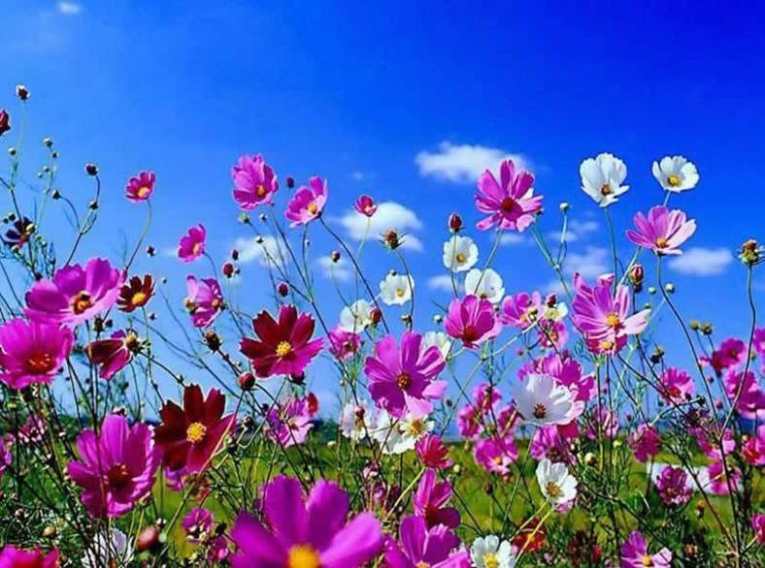
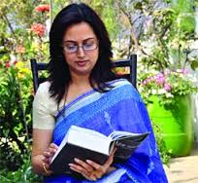
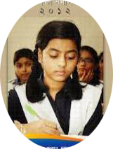
আদর্শ পাঠ
সরব পাঠ

Slide 11
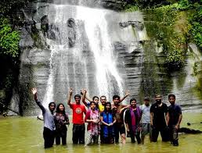
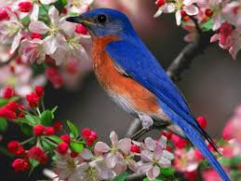
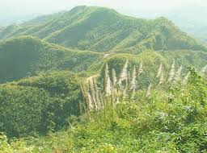
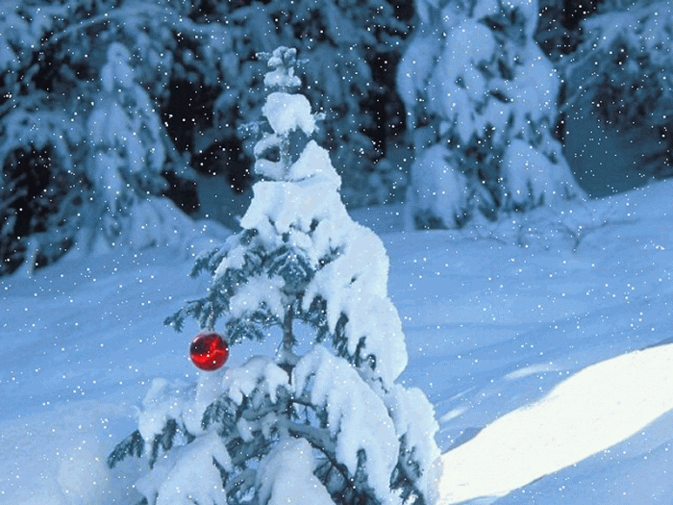
শব্দার্থ
বিহ্বল
বিভোল
কলরব
কুজন
নির্জন পাহাড়
ঝুঁম পাহাড়
তুষার
হিম

Slide 12
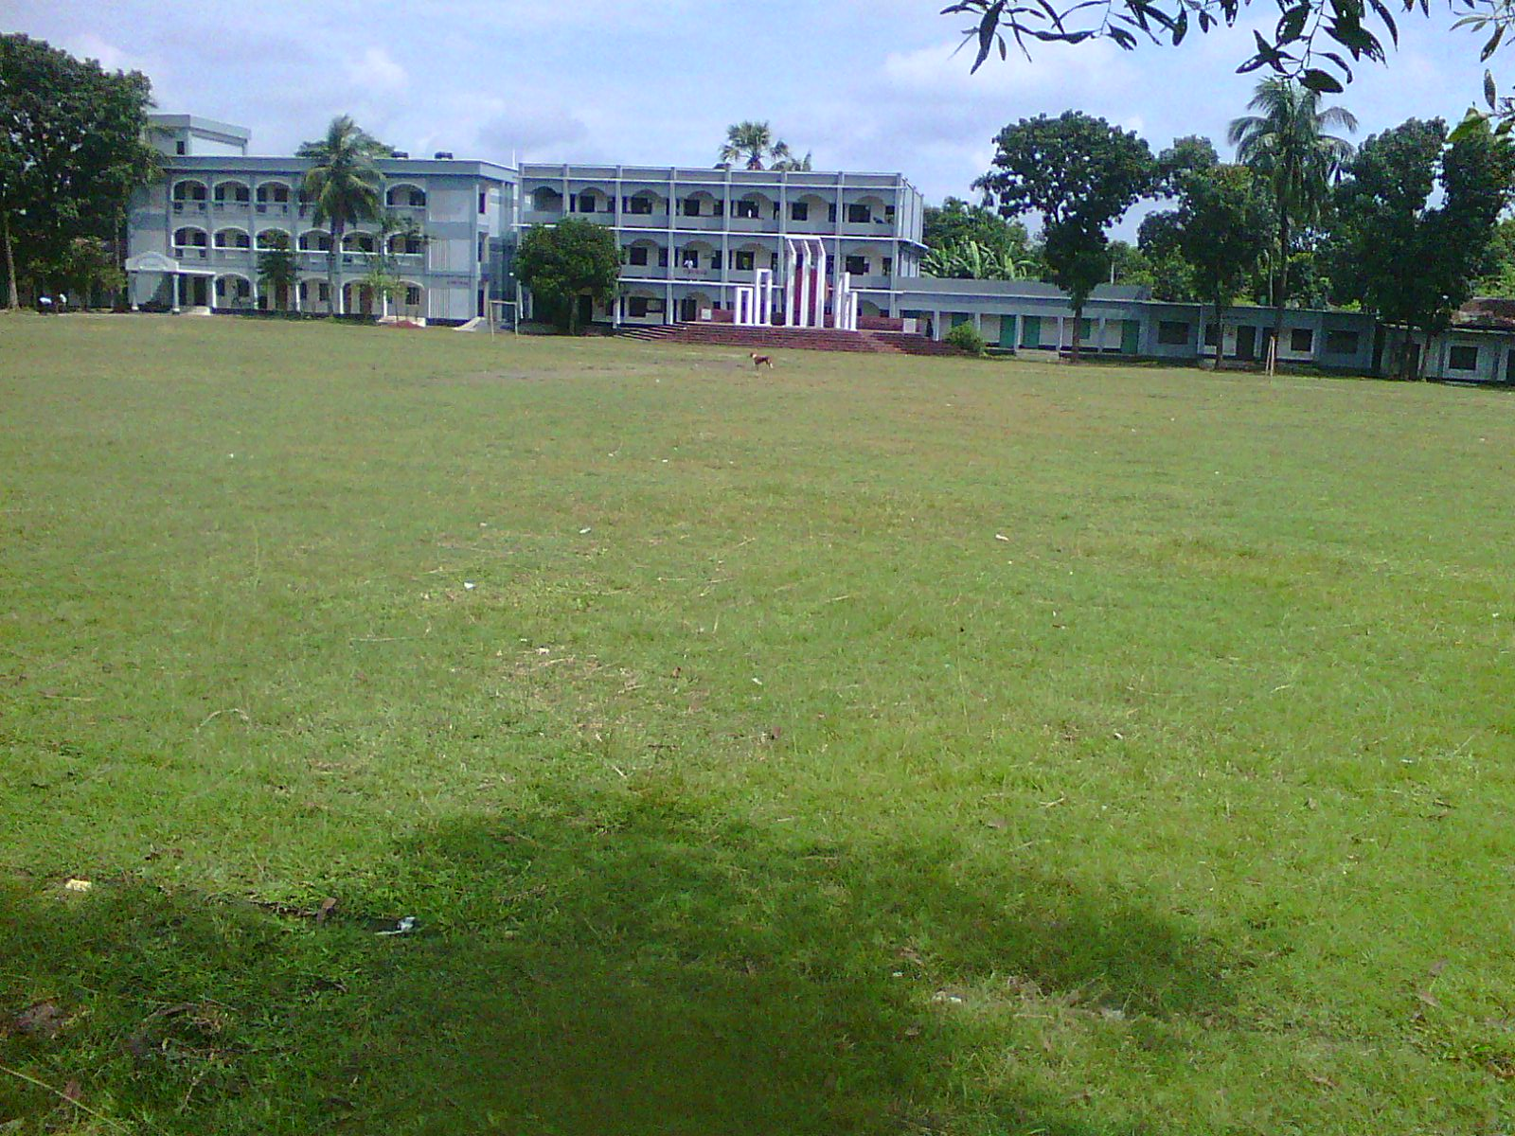
একক কাজ
সতেন্দ্রনাথ দত্তের চারটি কাব্যগ্রন্থের নাম লেখ।

Slide 13
“ ঝর্ণার গান ’’
- সতেন্দ্রনাথ দত্ত
চপল পায় কেবল ধাই
কেবল গাই পরীর গান,
পুলক মোর সকল গায়
বিভোল মোর সকল প্রাণ।
শিথিল সব শিলার পর
চরণ থুই দোদুল মন,
ঝুঁকিয়ে ঘার ঝুম- পাহা
ভয় দ্যাখায়, চোখ পাকায়;
শঙ্কা নাই, সমান যাই
টগর-ফুল- নূপুর পায়
কোন গিরির হিম ললা
ঘামল মোর উদ্ভবে ।

Slide 14
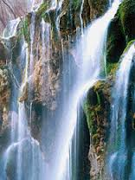
নিচের ছবিগুলো ভালো করে পর্যবেক্ষণ কর এবং বল কবিতার কোন চরণের সঙ্গে মিল আছে।
চপল পায় কেবল ধাই,
কেবল গাই পরীর গান,

Slide 15
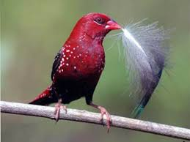
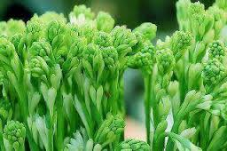
নিচের ছবিগুলো ভালো করে পর্যবেক্ষণ কর এবং বল কবিতার কোন চরণের সঙ্গে মিল আছে।
পুলক মোর সকল গায়
বিভোল মোর সকল প্রাণ।

Slide 16
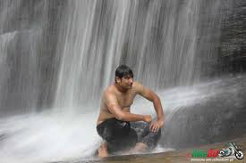
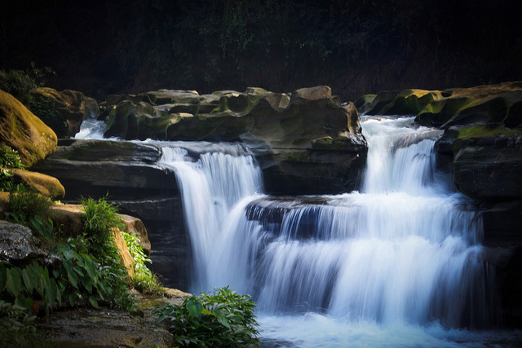
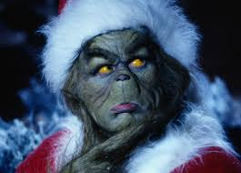
নিচের ছবিগুলো ভালো করে পর্যবেক্ষণ কর এবং বল কবিতার কোন চরণের সঙ্গে মিল আছে।
শিথিল সব শিলার পর চরণ থুই দোদুল মন,
ঝুঁকিয়ে ঘার ঝুম- পাহাড় ভয় দ্যাখায়, চোখ পাকায়; শঙ্কা নাই, সমান যাই

Slide 17
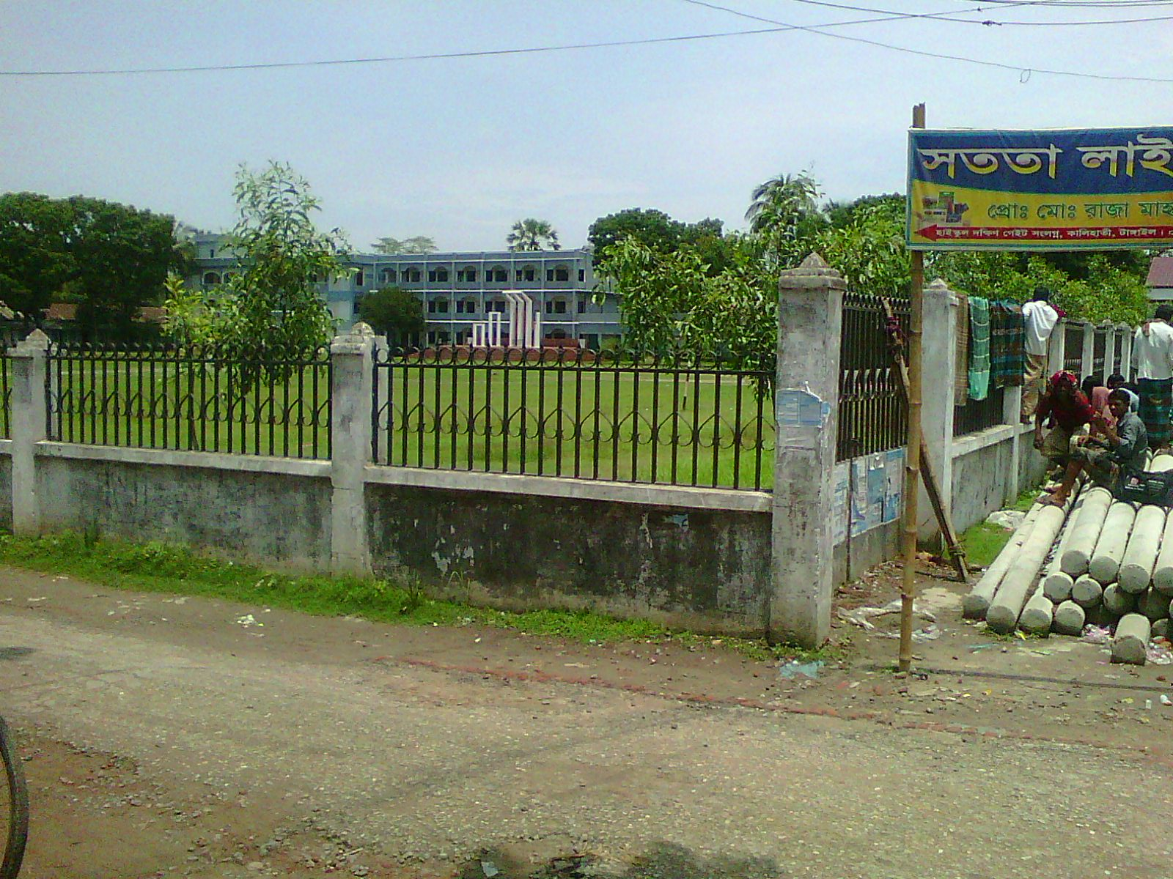
জোড়ায় কাজ
ঝর্ণা কিভাবে পাহাড় থেকে নেমে আসে ?

Slide 18
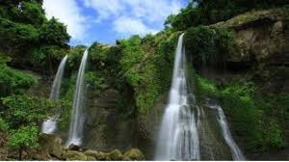
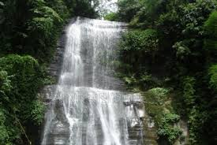
এসো নিচে আমরা কিছু ছবি দেখি
উপরের ছবিগুলোর মাধ্যমে কি বুঝতে পারছ

Slide 19
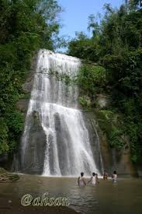
এসো নিচে আমরা কিছু ছবি দেখি
উপরের ছবিগুলোর মাধ্যমে কি বুঝতে পেরেছ

Slide 20
দলীয় কাজ
“বিভোল মোর সকল প্রান ”– বলার কারন ব্যাখ্যা কর ।

Slide 21
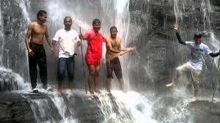
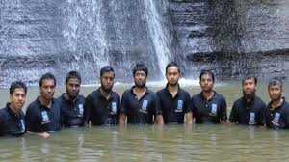
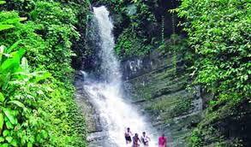
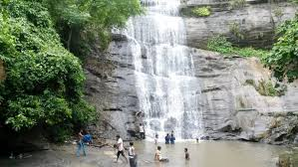
আরও কিছু ছবি পর্যবেক্ষণ করে দেখ এবং বল
উপরের ছবিগুলোর মাধ্যমে কি বুঝতে পেরছ

Slide 22
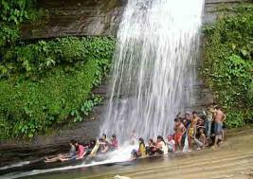
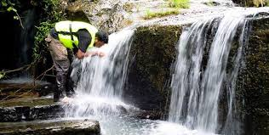
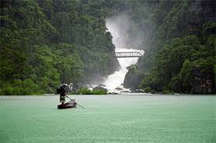
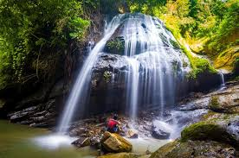
আরও কিছু ছবি পর্যবেক্ষণ করে দেখ এবং বল
উপরের ছবিগুলোর মাধ্যমে কি বুঝতে পারছ

Slide 23
মুল্যায়ন
সতেন্দ্রনাথ দত্তের জন্ম কত সালে ?
বিভোল শব্দের অর্থ কি ?
“ঝর্ণাকে ভয় দেখায় কে ?

Slide 24
বাড়ির কাজ
“ঝর্ণার গান’’ কবিতায় ঝর্ণার গতি কবিকে কীভাবে আন্দোলিত করেছে তা বিশ্লেষণ কর।

Slide 25
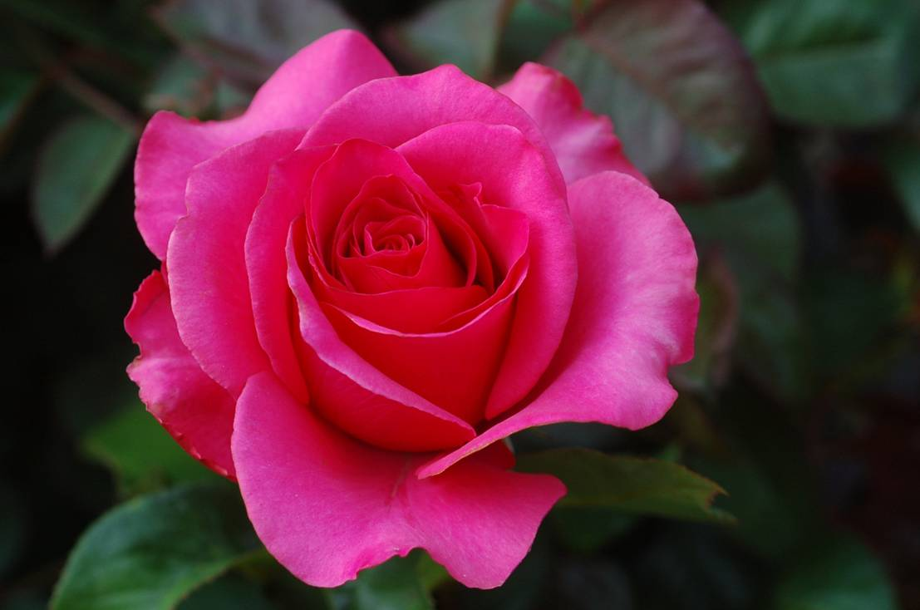
তোমাদের সকলকে ধন্যবাদ

